Slide 1
EL DIÁGNOSTICO
203 LEPRE

Slide 2
Se entiende por diagnostico el proceso atraves del cual conocemos el estado o situaciones en el que se encuentra algo o alguien
La finalidad de intervenir, si es necesario para aproximarlo a lo ideal.
Todos los diagnósticos con la vida cotidiana, aun sin darnos cuenta solemos hacerlo de manera implícita.
Los profesionales llevan a cabo diagnósticos explícitos.

Slide 3
La enseñanza es en la práctica una actividad desarrollada por lo general con una fuerte dosis de improvisación. Los años de experiencia son muy importantes por lo general con una fuerte dosis de improvisación. Los años de experiencia son muy importantes pero igual se requiere el uso de instrumentos fiables, válidos y factibles para realizarlo.
Es una instancia evaluativa la que debe iniciar todo proceso

Slide 4
Es la primera de las evaluaciones formativas, por lo tanto no incide en la calificación de los alumnos ya que el objetivo primordial es determinar el nivel de dominio de un aprendizaje.
Es dinámico: se parte de una situación real procurando llegar a lo ideal. El diagnostico tiene la finalidad en sí mismo, que es establecer los criterios pedagógicos y metodológicos que se van a emplear.
Requiere instrumentos con buenas calidades psicométricas, fiables, válidos y factibles que contemplan la intuición o la expresión profesional.

Slide 5
Su función es de regulación, es decir que tiene “ como meta asegurar la articulación, y otra, las características del sistema deformación
Esta regulación debe de hacerse en el sentido sistema--- personas.
Su evaluación será referente cualitativa si la docente considera necesario cuantificar, la nota obtenida no incidirá en la calificación del alumnos

Slide 6
CAPÍTULO 2 DIMENSIONES DEL DIAGNÓSTICO SEGÚN EL CONSTRUCTIVISMO

Slide 7
EL DIAGNOSTICO Y EL CONSTRUCTIVISMO
El constructivismo es una posición respecto de los mecanismos productivos de los conocimientos, que pone el acento en la interacción sujeto/aprendizaje.
De acuerdo con la posición constructivista el aprendizaje se produce cuando hay
Un desequilibrio (conflicto cognitivo) entre lo que el alumnado ya sabe y el nuevo conocimiento que se le propone.
Un reequilibrio posterior

Slide 8
La concepción constructivista señala tres elementos básicos que determinan lo que se denomina el estado inicial de los alumnos, a modo de radiografía (diagnostico) en el momento de iniciar un proceso cualquiera de aprendizaje.

Slide 9
DIAGNOSTICO ALÚDICO
Disposición para aprender
Nivel de desarrollo evolutivo
Conocimientos previos
Abarca las siguientes
dimensiones

Slide 10
DESEOS PARA APRENDER
Depende de
Deseo de aprender
Confianza en las propias posibilidades
Grado de equilibrio personal del alumno, autoimagen, autoestima, experiencias previas de aprendizaje exitoso, capacidad de asumir riesgos y esfuerzo, representaciones y expectativas en relación con el/la docente y sus propios compañeros (a) y sobre las características de la tarea que han de realizar, etc.

Slide 11
Operatoria concreta 7-10/11 años aproximadamente
Sensoriomotora de 3-2 años aproximadamente
Nivel de desarrollo evolutivo
intuitiva o preoperatoria de 2-6/7 años aproximadamente
Operatoria formal de los 11-14/15 años aproximadamente

Slide 12
Estas etapas corresponden a una forma de organización mental, una estructura intelectual que se traduce en determinadas posibilidades de razonamiento y aprendizaje. El paso de un estadio de pensamiento a otro ocurre secuencialmente (no bruscamente) y en las distintas personas se desarrolla a diferentes velocidades.

Slide 13
CONOCIMIENTOS PREVIOS
Esquemas de conocimientos
“Representación que posee una persona en un momento determinado de su historia sobre una parcela de la realidad”
Están formados por la gran variedad de tipos de conocimientos, de conceptos, procedimientos, normas, valores , actitudes, principios, teorías, experiencias, anécdotas personales, etc.
Como dice Ausubel: “ el factor mas importante que influye en el aprendizaje es lo que el alumno ya sabe. Averígüese esto y enséñese en consecuencia”.
M. Marín se refiere a los esquemas como “redes” en las cuales esta almacenados nuestros conocimientos

Slide 14
Capítulo 3
El diagnostico, el aprendizaje significativo y las zonas de desarrollo próximo
El aprendizaje significativo
Las principales condiciones para el aprendizaje significativo son:
Es el que procura establecer vínculos sustantivos (no arbitrarios) entre el contenido por aprender y lo que la persona ya sabe (sus conocimientos previos).
Que el contenido por aprender sea potencialmente significativo, es lógicamente significativo cuando tiene organización interna y no constituye una simple ristra de elementos yuxtapuestos.

Slide 15
¿Qué función cumple aquí el diagnostico?
Activar los conocimientos (al relevarlos) de modo que se facilite el tender puentes cognitivos entre ellos y los nuevos contenidos.
Aprendizajes previos
Puente cognitivo
Nuevos aprendizajes

Slide 16
La zona de desarrollo próximo
Zona de desarrollo próximo
El nivel real
Es la distancia entre el nivel real de desarrollo, determinado por la capacidad de resolver independientemente un problema, y el nivel de desarrollo potencial, determinado a través de la resolución de un problema bajo la guía de un adulto o en colaboración de un compañero más capaz.
Son las estructuras que todavía no han madurado, pero que podrían madurar gracias a la interacción con un adulto o un par.
No es uniforme en cada estudiante. El nivel de desarrollo real caracteriza el desarrollo mental retrospectivamente, mientras que la zona de desarrollo próximo caracteriza el desarrollo mental prospectivamente.
El diagnostico es el medio para determinar el nivel real y así proponer nuevo material de aprendizaje situado en la distancia óptima en relación con lo que ya sabe el alumno. Cuando la distancia es excesivamente dilatada, (muy alejada del nivel real o aun par sobre nivel potencial) el efecto que se produce es la desmotivación.

Slide 17
Capítulo 4. el diagnóstico: instrumentos
1ª. Dimensión: conocimientos previos

Slide 18
Los conocimientos previos pertenecen a tres ámbitos:
Conceptuales: “El conjunto de informaciones que caracterizan a una disciplina o campo del saber”.”Son los que tradicionalmente se denominaban “contenidos” a secas.
Procedimentales: “conjunto de acciones ordenadas, orientadas a la consecución de una meta”, que aumenta la capacidad de actuación del alumno (definir, hipotetizar, ordenar, evaluar, resolver problemas.
Actitudinal: son los valores, normas y actitudes “los valores son la base para promover determinadas actitudes, es decir, un concepto más amplio. De forma que un determinado valor pueda generar un conjunto más específico de actitudes que serían una forma concreta de reaccionar ante el mismo.
El diagnóstico puede desarrollarse en dos marcos de referencia principales; cuantitativo y cualitativo.

Slide 19
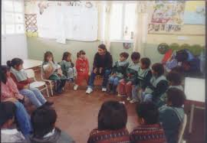
Oralmente
Algunas maneras de diagnosticar
Los contenidos conceptuales.
Debate
Constituye un tipo de discurso argumentativo, en el que alguien procura persuadir a otro para que sostenga su misma opinión, o para que comprenda porque ve las cosas de ese modo. Siempre se centra en un tema problemático por lo cual no puede usarse indiscriminadamente para diagnosticar.
Exposición autónoma
Los alumnos son libres de organizar el tema, parece evidente que también este instrumento de diagnóstico queda reservado preferentemente para grupos muy reducidos y requiere bastante tiempo para escuchar a todos.
Entrevistas
A través de preguntas intenta lograr del/ el estudiante informaciones vinculadas con el contenido en cuestión. Generalmente es utilizada para diagnosticar cuando un grupo de alumnos es pequeño y saber cuánto y que saben acerca de ciertos contenidos. Es preferible empezar con preguntas más abiertas también se debe tener en cuenta que las respuestas “no lo sé y no me acuerdo” no siempre quiere decir eso; eso quiere decir que los alumnos tiene las ideas confusas.

Slide 20
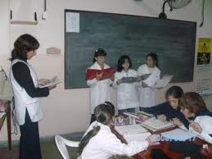
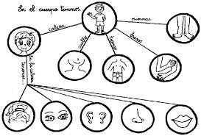
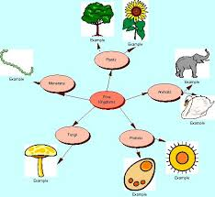
Escritas
Resolución de problemas: se trata de presentar al alumnado situaciones- problema cuya solución implique la activación de los conceptos que se desee. Este diagnóstico “tiene la dificultad que no es siempre fácil (pero no imposible) encontrar situaciones problemáticas viables e interesantes para los alumnos”.
Mapas conceptuales: son esquemas construidos tomando como base un conjunto de conceptos jerarquizados y evidenciando las relaciones entre ellos. Fueron ideados por Joseph D. Novak.
Los conceptos preferentemente escritos en letras mayúsculas (se ubican en una elipse o recuadros); las relaciones entre ellos se explican mediante líneas y “el sentido de la relación se aclara con palabras- enlace, que se escriben con minúsculas junto a las líneas de unión. Los conceptos más inclusivos ocupan lugares de la estructura gráfica. Los ejemplos se sitúan en último lugar y no se enmarcan.

Slide 21
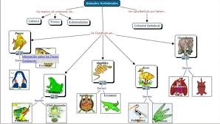
Redes conceptuales: se diferencian de los “mapas conceptuales” en que no suponen una jerarquía entre conceptos, por lo que:
1. Las líneas que vinculan los nodos llevan flechas para indicar la dirección de la relación.
2. La lectura de la red puede comenzar por cualquier elipse.
Pruebas objetivas: con fines diagnósticos pueden emplearse en varias clases.
1. Apareamiento: se presentan dos o más columnas de palabras símbolos, números u oraciones que el alumno tendrá que relacionar “en función de la base que se haya establecido en las instrucciones que la preceden”. Habrá que tener en una columna un elemento más para que sirva como distractor.
2. Recuerdo simple: son preguntas que demandan una respuesta que se exprese en una o muy pocas palabras.
3. Laguna: se integra de varias oraciones en las que aparecen espacios en blanco para llenar con cifras o palabras que completan su significado, pueden ser; diagramas, esquemas, mapas etc.
4. Selección múltiple: “un ítem de opción múltiple está constituido por una proposición (expresada de forma directa o como una oración incompleta) y una serie de soluciones establecidas en forma de opciones (palabras, frases, símbolos, números) una de las cuales es la correcta o la mejor respuesta y de las demás actúan como distractores.

Slide 22
Cuestionario: correspondiente escrito de la modalidad “entrevista” cuando se sigue un cuestionario prefijado, generalmente elimina el inconveniente de la cantidad de alumnado.
Ensayo: correspondiente escrito de la modalidad “exposición autónoma”; así se procura salvar la dificultad del número de alumnos.
COMO DIAGNOSTICAR LOS CONTENIDOS PROCEDIMENTALES
Como los procedimientos (hipotetizar, ordenar, clasificar etc.), se sustentan en los contenidos conceptuales a la hora de diagnosticarlos es inevitable usar conceptos como plataforma, pero para que el alumnado no se vea incapacitado en la aplicación de los contenidos procedimentales es conveniente que el docente ofrezca la posibilidad de trabajar a libro abierto (apuntes, carpeta, monografías, informes, cuaderno, CD en fin cualquier material de información que crea útil). Se pueden diagnosticar de diferentes formas:
1. Descripción teórica de cómo debe realizarse el procedimiento.
2. Aplicación del procedimiento a situaciones particulares.
2. Elección del procedimiento más adecuado a cierto contenido.

Slide 23
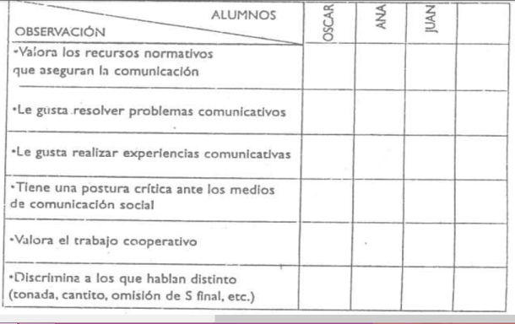
COMO DIAGNOSTICAR LOS CONTENIDOS ACTITUDINALES
La evaluación de contenidos actitudinales es únicamente cualitativa: no puede cuantificarse.
INSTRUMENTOS PARA DIAGNOSTICAR ACTITUDES
Tablas de observación: se llama también listas de control, consiste en un cuadro de entrada con las actitudes que se desea relevar anotadas en una columna y los nombres de los alumnos en la parte horizontal.
Escala de valoración descriptiva.
Refleja las actitudes que se pretenden diagnosticar. Valora descriptivamente su presencia en el alumno, en función de los intervalos que el docente entienda conveniente fiar. Las estimaciones pueden expresarse numéricamente o como percepciones genéricas (siempre, casi siempre, a veces, nunca: mucho, más o menos, poco). No se debe olvidar que es para cada alumno.
Escala Lickert
Fue creada por Reusis Lickert y consiste en hacer afirmaciones que muestren actitudes y ofrecer cinco opciones para posicionarse ante ellas: muy de acuerdo, de acuerdo, indiferente, en acuerdo, completamente en desacuerdo.
Ejemplo: Juan esta en 4to. Toma clases particulares de inglés: por lo tanto pronuncia muy bien. Pedro, no. Cuando pedro lee en el aula, Juan se siente superior. Y la pregunta de evaluación es:
Respecto de la actitud de Juan estás….

Slide 24
Diferencial semántico de Osgood
Fue creado por Charles E. Osgood en 1975, consiste en hacer afirmaciones que muestren actitudes y presentar a continuación dos palabras contrarias sobre una línea de siente hitos, cuyo punto medio indica duda o inferencia.
Escala unidireccional
Se hacen afirmaciones que muestren actitudes y se puntúan la intensidad de la preferencia sobre una línea de cinco posibilidades.
Identificación
Ofrecer al alumnado textos literarios o periodísticos donde aparezcan personajes que muestren actitudes contrapuestas, una de las cuales sea la que a la docente le interesa diagnosticar.
Elección
Ofrecer al alumnado textos literarios p periodísticos donde aparezca un personaje que tenga la actitud que va a ser objeto de diagnóstico.
Ejemplo:
Esteban tiene una determinada opinión respecto de un asunto.
Martin opina de manera diferente.
A Esteban ni siquiera le interesa oírlo.
La actitud de Esteban te parece…
Ejemplo:
María está escribiendo un informe que le pidieron en la escuela. Tiene las ideas pero se da cuenta que no se ha expresado con entera clara, igual decide entregar el escrito tal como ha quedado. ¿Dónde ubicarías su actitud? (Redondea en No.)
1 2 3 4 5
Preguntar luego:
¿Qué personajes te gustaría ser? ¿Por qué? Puede ser de realización oral, si se desea a un interesante debate o escrita.
BIEN ° ° ° ° ° ° ° MALA

Slide 25
Comienzo del ciclo lectivo
conceptual
procedimental
Capitulo 5
El diagnóstico: cuando realizarlo.
actitudinal
Condiciones de los alumnos.
El docente
El dominio que tienen de aquellos contenidos para abordar nuevos.

Slide 26
Diagnostico
finalidad
El docente
Mejorar la intervención pedagógica
Diseñar actividades para sus alumnos.

Slide 27
EL DIAGNOSTICO EN EL AULA Conceptos, procedimientos, actitudes y dimensiones complementarias. Elena L. Luchetti Omar G. Berlanda

Slide 28
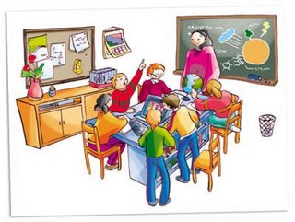
DURACION:
El periodo que puede dedicarse al diagnóstico al comienzo del ciclo lectivo es variable, aunque no se aconseja que supere las tres semanas.
Su extensión depende de:
Cantidad de horas que el docente esta con ese grupo de alumnos
Conocimiento previo que el docente tenga de ese grupo

Slide 29
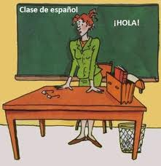
No es lo mismo un profesor de música, plástica, etc. que tiene poca carga semanal que un profesor de lengua con un horario más extenso.
No ofrece las mismas dificultades diagnosticar con un grupo de chicos y chicas del cual ya se tiene información sistematizada que con un alumnado completamente desconocido.

Slide 30
Convendría que cada establecimiento institucionalizara una evaluación final que se constituyera en el término de comparación del diagnóstico inicial. Allí se harían patentes al docente tanto logros como las competencias/objetivos aun no alcanzados. Esto se entregara al responsable de esos alumnos en el próximo ciclo lectivo.

Slide 31
AL COMIENZO DE CADA SECUENCIA DE ENSEÑANZA-APRENDIZAJE (UNIDAD DIDACTICA, CENTRO DE INTERES, EJE TEMATICO, ETC)
MOMENTOS
COMIENZO/FINAL
DEL CICLO LECTIVO
COMIENZO
C/UNIDAD

Slide 32
Se hace exclusivamente diagnóstico de contenidos, sin las dimensiones complementarias (diagnostico macro) El micro consiste en relevar cantidad y calidad de los conocimientos previos relativos a los que tentativamente se propondrían para la unidad.

Slide 33
PASOS POR SEGUIR EN UN DIAGNOSTICO
1.- Decisión acerca de que contenidos principales son los que tentativamente propone para este ciclo/unidad. Anótelos en una columna.
2.- Determinación respecto de que conocimientos previos necesitaran poseer sus alumnos para poder abordar/construir –de acuerdo con su posición teórica- los que Ud. Provisoriamente propone. Anótelos en la columna paralela.

Slide 34
Por ejemplo, para el área de Lengua:
1° Contenidos propuestos tentativamente | 2° Conocimientos previos necesarios
Clasificación de sustantivos. | Identificación de sustantivos. Concepto de que es clasificar.

Slide 35
Tener en cuenta, además, las observaciones hechas en el cap. 2
Selección del tipo de instrumento de diagnóstico más adecuado para evaluar el dominio de esos prerrequisitos
Díselo del/de los instrumentos
Aplicación
Análisis y valoración de los resultados
Utilización de los resultados en las próximas decisiones: “seleccionando medios y estrategias, ajustando recursos e instrumentando las acciones correspondientes, incluso las compensatorias.

